Slide 1


Técnico em Programação de Jogos Digitais.
Professor: Chagas Junior

Slide 2

UC: Lógica Computacional
Introdução ao Portugol.

Slide 3


Portugol
O Portugol é uma pseudo-linguagem algorítmica muito utilizada na descrição de algoritmos, destaca-se pelo uso de comandos em português, o que facilita o aprendizado da lógica de programação, habituando o iniciante com o formalismo de programação.
link: http://lite.acad.univali.br/portugol/

Slide 4
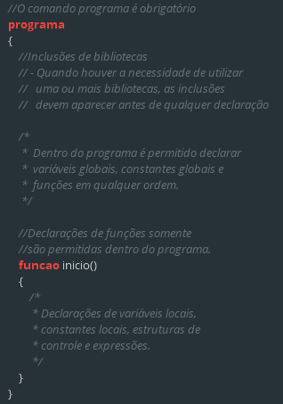
Portugol
Estrutura Básica:

Slide 5
Tipos de Dados

Slide 6
Tipos de Dados
Se pararmos para pensar que tudo que o computador compreende é representado através de Zeros e Uns. Então a resposta é Zero e Um. Certo? Certo! Mas como então o computador pode exibir mensagens na tela, apresentar ambientes gráficos cheios de janelas, compreender o significado das teclas do teclado ou dos cliques do mouse.

Slide 7
Tipos de Dados
Bom, tudo começa com a definição de uma série de códigos. Por exemplo. A letra "a" do teclado é representada pela seguinte sequência de zeros e uns "01000001". O número 22 é representado por "00010110". E assim todos os dados que são armazenados pelo computador podem ser representados em zeros e ums.

Slide 8
Tipos de Dados
Sendo assim, existem alguns tipos básicos de dados nos quais valores podem ser armazenados no computador. O Portugol exige que o tipo de dado de um valor seja do mesmo tipo da variável ao qual este valor será atribuído.
São divididos em três tipos principais:
Numéricos
Caracteres
Lógicos

Slide 9
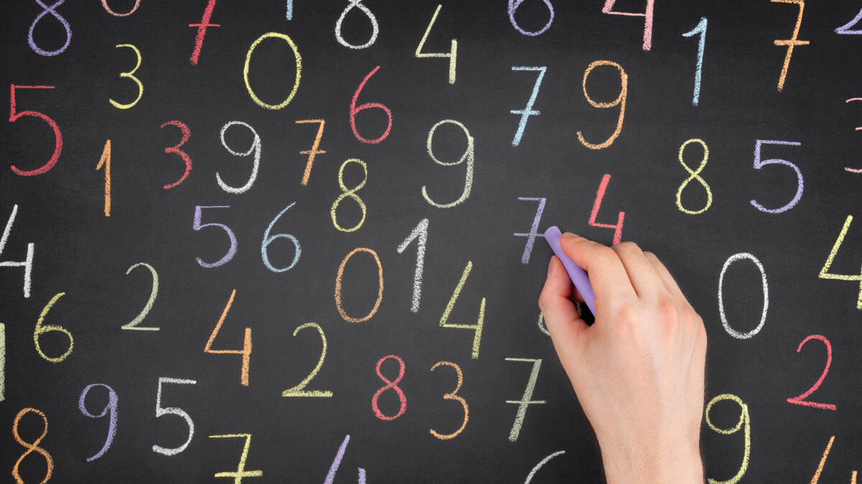
Tipo Numérico
É o tipo de dado que armazena valores numéricos. Paras o tipo de dado números temos:
Inteiro;
Real.

Slide 10
Tipo Inteiro
Em determinadas situações faz-se necessário a utilização de valores inteiros em um algoritmo. Como faríamos, por exemplo, uma simples soma entre dois números pertencentes ao conjunto dos números inteiros? Simples. Utilizando variáveis do tipo inteiro.

Slide 11
Tipo Inteiro
Uma variável do tipo inteiro pode ser entendida como uma variável que contém qualquer número que pertença ao conjunto dos números inteiros. Podem ser positivos, negativos ou nulos.

Slide 12
Tipo Real
Em algumas situações é necessário armazenar valores que não pertencem aos números inteiros. Por exemplo, se quiséssemos armazenar o valor da divisão de 8 por 3, como faríamos? Este problema pode ser solucionado com uma variável do tipo real.

Slide 13
Tipo Real
Uma variável do tipo real armazena um número real como uma fração decimal possivelmente infinita, como o número PI 3.1415926535. Os valores do tipo de dado real são números separados por pontos e não por vírgulas.

Slide 14
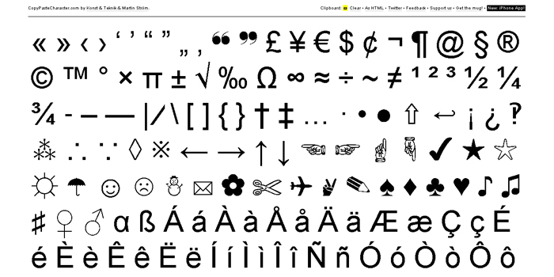
Tipo Caractere
Se referem a sequências que contenham letras, números e símbolos.
Os caracteres devem ser representados sempre entre aspas(“ ”) no código.
Caracter;
Cadeia:

Slide 15
Tipo Caracter
Em determinadas situações faz-se necessário o uso de símbolos, letras ou outro tipo de conteúdo. Por exemplo, em um jogo da velha, seriam necessárias variáveis que tivessem conteúdos de 'X' e '0'. Para este tipo de situação, existe a variável do tipo caracter.

Slide 16
Tipo Caracter
A variável do tipo característica é aquela que contém uma informação composta de apenas UM cartão alfanumérico ou especial. Exemplos de caracteres são letras, números, pontuação e etc.

Slide 17
Tipo Cadeia
Em algumas situações precisa-se armazenar em uma variável, um texto ou uma quantidade grande de caracteres. Para armazenar este tipo de conteúdo, utiliza-se uma variÁvel do tipo cadeia. Cadeia é uma sequência ordenada de caracteres (símbolos) escolhidos a partir de um conjunto pré-determinado.

Slide 18

Tipo Lógico
Em determinadas situações faz-se necessário trabalhar com informações do tipo verdadeiro e falso. Este tipo de necessidade aparece muito em operações relacionais para exibir se determinada condição é verdadeira ou falsa.

Slide 19
Tipos de Dados
Números
Caracteres
Lógico
inteiro
caracter
lógico
real
cadeia

Slide 20
Variáveis e Constantes.

Slide 21
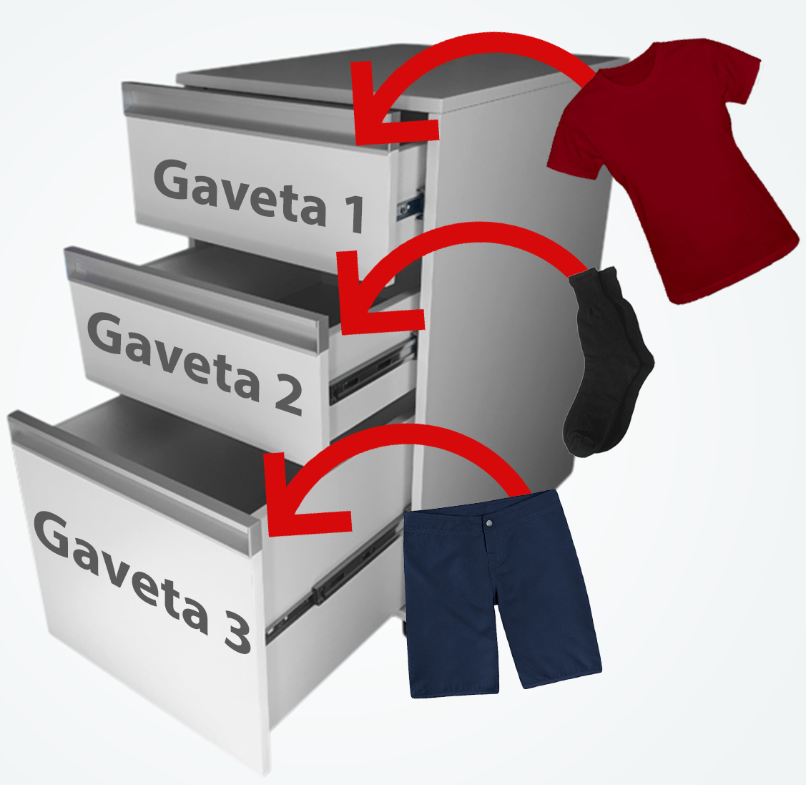
Variáveis
Espaço na memória capaz de Armazenar um tipo de informação (dado);

Slide 22
Declarando uma Variável
Uma variável é declarada da seguinte forma;
Tipo(Qual forma de dado será armazenada)
Nome (Identificador. Deve ser um nome único);
Dado a ser armazenado inicialmente

Slide 23
Declarando uma Constante
Uma variável é declarada da seguinte forma;
Termo da constante
Tipo(Qual forma de dado será armazenada)
Nome (Identificador. Deve ser um nome único);
Dado a ser armazenado inicialmente

Slide 24
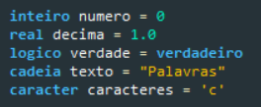
Exemplos de Declaração de Variáveis

Slide 25
Símbolos Utilizados
Símbolos | Descrição
( ) | É utilizado para colocar os parâmetros de um função
{ } | Indica as ações dentro de um função
. | Entre palavras, aciona variáveis ou função de uma classe. Entre números, representa uma vírgula.

Slide 26
Símbolos Utilizados
Símbolos | Descrição
“” | Representa uma cadeia
‘’ | Representa um caracter
// | Comenta toda uma linha
/* */ | Comenta todo um bloco
\n | Quebra de linha em uma cadeia

Slide 27
Entrada e Saída.

Slide 28

Entrada e Saída de dados
Entrada/saída é um termo utilizado quase que exclusivamente no ramo da computação (ou informática), indicando entrada (inserção) de dados por meio de algum código ou programa, para algum outro programa ou hardware, bem como a sua saída (obtenção de dados) ou retorno de dados, como resultado de alguma operação de algum programa, consequentemente resultado de alguma entrada.

Slide 29
Entrada de dados
A instrução de entrada de dados possibilita que o algoritmo capture dados provenientes do ambiente externo (fora da máquina) e armazene em variáveis. Assim um algoritmo consegue representar e realizar operações em informações que foram fornecidas por um usuário tais como: nome, idade, salário, sexo, etc.

Slide 30
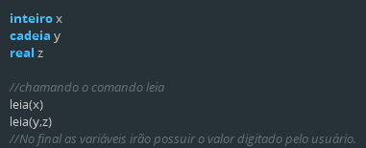
Entrada de dados
Instrução leia: O Comando leia é utilizado quando se deseja obter informações do teclado do computador, ou seja, é um comando de entrada de dados. Esse comando aguarda um valor a ser digitado e o atribui diretamente na variável.

Slide 31
Saída de dados
A instrução de saída de dados permite ao algoritmo exibir dados na tela do computador. Ela é utilizada para exibir mensagens, resultados de cálculos, informações contidas nas variáveis, etc.

Slide 32
Saída de dados
Instrução escreva: O comando escreva é utilizado quando deseja-se mostrar informações no console da IDE, ou seja, é um comando de saÍda de dados.

Slide 33
Funções.

Slide 34

Funções
Se lhe fosse solicitado um algoritmo para preencher uma matriz, você o resolveria correto? Porém, se ao invés de uma matriz fossem solicitadas dez matrizes? Concordamos que o algoritmo ficaria muito cansativo e repetitivo.

Slide 35
Funções
Mas, e se pudéssemos repetir o mesmo procedimento, quantas vezes necessário, o escrevendo apenas uma vez? Nós podemos. Para isso, usamos uma função. Função consiste em uma porção de código que resolve um problema muito específico, parte de um problema maior.

Slide 36
Vantagens em usar Funções
A redução de código duplicado num programa;
A possibilidade de reutilizar o mesmo código sem grandes alterações em outros programas;
A decomposição de problemas grandes em pequenas partes;
Melhorar a interpretação visual de um programa;
Esconder ou regular uma parte de um programa, mantendo o restante código alheio às questões internas resolvidas dentro dessa função.

Slide 37
Operações.

Slide 38

Expressões
Uma expressão em uma linguagem de programação é uma combinação de valores explícitos constantes, variáveis, operadores e funções que são interpretadas de acordo com as regras especificadas de precedência e de associação.

Slide 39
Operações
Na programação encontramos encontramos quatro tipos de operações, sendo elas:
Operações de Atribuição;
Operações Aritméticas;
Operações Lógicas;
Operações Relacionais.

Slide 40

Operações de Atribuição
A instrução de atribuição serve para alterar o valor de uma variável. Ao fazer isso dizemos que estamos atribuindo um novo valor a esta variável. A atribuição de valores pode ser feita de variadas formas.

Slide 41
Operações de Atribuição
Pode-se atribuir valores através de constantes, de dados digitados pelo usuário (Leia) ou mesmo através de comparações e operações com outras variáveis já existentes.

Slide 42
Operações de Atribuição
Neste último caso, após a execução da operação, a variável conterÁ o valor resultante da operação. O sinal de igual "=" é o símbolo da atribuição no Portugol. A variável à esquerda do sinal de igual recebe o valor das operações que estiverem À direita.

Slide 43
Operações de Atribuição
OPERADOR | OPERAÇÃO | DESCRIÇÃO | Resultado
= | Atribuição | Atribui o valor da direita à esquerda | a = 4 b = 2
++ | Incremento | Soma um a uma variável | a++ (5)
-- | Decremento | Subtrai um a uma variável | a-- (3)
+= | Valor mais | Soma o valor depois do igual ao valor da variável toda vez que ler | a += b (6,8,10..)
-= | Valor menos | Subtrai o valor depois do igual ao valor da variável toda vez que ler | a -= b (2,0,-2...)
*= | Valor multiplicado | Multiplica o valor depois do igual ao valor da variável toda vez que ler | a *= b (8,16,32...)
/= | Valor dividido | Divide o valor depois do igual ao valor da variável toda vez que ler | a /= b (2,1...)

Slide 44

Operações de Aritmético
As operações aritméticas são nossas velhas conhecidas da Matemática. Em algoritmos é muito comum usarmos operadores aritméticos para realizar cálculos.

Slide 45
Operações de Aritmético
Os símbolos que usamos para os operadores na Matemática mudam um pouquinho em algoritmos. A multiplicação, que na matemática um xis 'x' ou um ponto "." torna-se um '*', justamente para não confundir com o xis que pode ser uma variável e com o ponto que pode ser a parte decimal de um número real.

Slide 46
Operações de Aritméticas
OPERADOR | OPERAÇÃO | DESCRIÇÃO | Resultado
+ | Soma | Soma dois valores | a + b = 6
- | Subtração | Subtrai dois valores | a - b = 2
* | Multiplicação | Multiplica dois valores | a * b = 8
/ | Divisão | Divide um valor por outro | a / b = 2
% | Resto | Divide um valor por outro e retorna o resto da divisão | a % b = 0

Slide 47

Operações Lógicas
As operações lógicas são uma novidade para muitos, pois raramente são vistas na escola. Um operador lógico opera somente valores lógicos, ou seja, é necessário que o valor à esquerda e à direita do operador sejam valores lógicos (verdadeiro ou falso).

Slide 48
Operações Lógicas
OPERADOR | OPERAÇÃO | DESCRIÇÃO | Resultado
nao | Inverso | Inverte o valor | c = true; nao c = false; d = true; não d = false;
e | E | Lógica de Simultaneidade | c e d = true; c e !d = false; !c e d = false; !c e !d = false;
ou | Ou | Lógica Alternada | c ou d = true; c ou !d = true; !c ou d = true; !c ou !d = false;

Slide 49

Operações Relacionais
Vamos imaginar que você precise verificar se um número digitado pelo usuário é positivo ou negativo. Como poderíamos verificar isso? Através de uma operação relacional. As operações relacionais também são nossas conhecidas da Matemática.

Slide 50
Operações Relacionais
Em algoritmos, os operadores relacionais são importantes, pois permitem realizar comparações que terão como resultado um valor lógico (verdadeiro ou falso).

Slide 51
Operações Relacionais
OPERADOR | OPERAÇÃO | DESCRIÇÃO | Resultado
== | Igualdade | Compara se o valor da esquerda é igual o da direita | a == b (false) c == d (true) c == !d (false)
!= | Diferente | Compara se o valor da esquerda é diferente o da direita | a != b (true) c != d (false) c != !d (true)
> | Maior Que | Compara se o valor da esquerda é maior que o da direita | a > b (true) b > a (false)
< | Menor Que | Compara se o valor da esquerda é menor que o da direita | a < b (false) b < a (true)
>= | Maior ou Igual | Compara se o valor da esquerda é maior ou igual o da direita | a >= b (false) b >= a (true)
>= | Menor ou Igual | Compara se o valor da esquerda é menor ou igual o da direita | a <= b (false) b <= a (true)

Slide 52
Estruturas de Controle.

Slide 53

Estruturas de Controle
Em determinadas situações é necessário executar ações de acordo com os dados fornecidos pelo programa. Em alguns casos, pode ser necessário que o programa execute uma determinada instrução repetidas vezes, por exemplo. Sendo assim, controlar e manipular a ordem com que instruções serão executadas em função de dados fornecidos pelo programa é essencial, e é para isso que servem as estruturas de controle.

Slide 54
Estruturas de Controle
Estruturas de controle (ou fluxos de controle) referem-se À ordem em que instruções, expressões e chamadas de função são executadas. Sem o uso de estruturas de controle, o programa seria executado de cima para baixo, instruído por instruções, dificultando assim a resolução de diversos problemas.

Slide 55
Estruturas de Controle
Temos dois exemplos de Estruturas de Controle:
Os Desvios Condicionais;
Os Laços de Repetição.

Slide 56
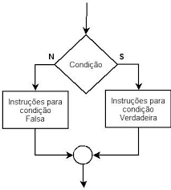
Desvios Condicionais
Não é só na vida que fazemos escolhas. Nos algoritmos encontramos situações onde um conjunto de instruções deve ser executado caso uma condição seja verdadeira.

Slide 57
Desvios Condicionais
Por exemplo: sua aprovação na disciplina de algoritmos depende da sua média final ser igual ou superior a 6. Podemos ainda pensar em outra situação: a seleção brasileira de futebol só participa de uma copa do mundo se for classificada nas eliminatórias, se isso não ocorrer ficaremos sem o hexacampeonato.

Slide 58
Desvios Condicionais
Temos quatro estruturas de Desvios Condicionais:
Se;
Senão;
Senão Se;
Escolha/Caso.

Slide 59
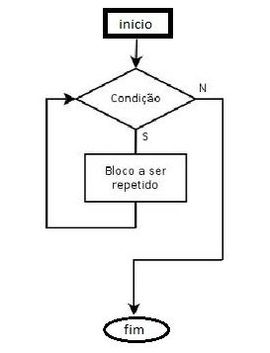
Laços de Repetição
Existem problemas que são repetitivos por natureza. Por exemplo, escrever um algoritmo para calcular a média de um aluno é algo fácil, mas se quisermos calcular a média da turma inteira?

Slide 60
Laços de Repetição
A solução mais simples seria executar o algoritmo tantas vezes que o cálculo fosse necessário, embora esta tarefa seja um tanto trabalhosa. Mas se ainda, nesta conta ao final o professor quisesse que fosse mostrada a média mais alta e mais baixa da turma?

Slide 61
Laços de Repetição
Esse e outros problemas podem ser resolvidos com a utilização de laços de repetição. Um laço de repetição, como sugere o próprio nome, é um comando onde uma quantidade de comandos se repete até que uma determinada condição seja verdadeira.

Slide 62
Laços de Repetição
O Portugol contém três tipos de laços de repetição:
pré-testado: Enquanto
pós-testado: Faça/Enquanto
laço com variável de controle: Para

Slide 63
Desvios Condicionais (Se, Senão, Senão Se).

Slide 64
Se
Aqui veremos como dizer a um algoritmo quando um conjunto de instruções deve ser executado. Esta determinação estabelecida se uma condição for verdadeira. Mas o que seria esta condição? Ao executar um teste lógico teremos como resultado um valor verdadeiro ou falso. A condição descrita anteriormente nada mais é que um teste lógico.

Slide 65
Se
Se este teste lógico resultar verdadeiro, as instruções definidas dentro do desvio condicional serão executadas. Se o teste for falso, o algoritmo pulará o trecho e continuará sua execução a partir do ponto onde o desvio condicional foi finalizado.

Slide 66
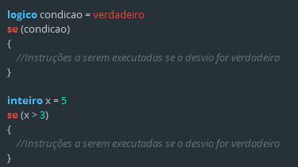
Se
O desvio condicional que foi acima apresentado é considerado simples e conhecido como o comando se.

Slide 67
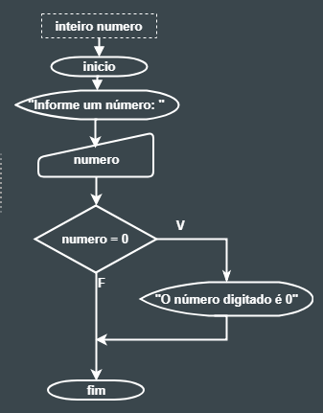
Se
A figura ilustra um algoritmo que verifica se o número digitado pelo usuário é zero. Ele faz isso usando um desvio condicional. Note que se o teste for verdadeiro exibirá uma mensagem, no caso falso nenhuma ação realizada.

Slide 68
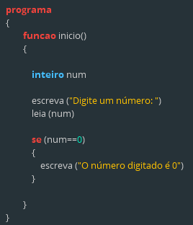
Se

Slide 69
Senão
Agora vamos imaginar que se a condição for falsa um outro conjunto de comandos deve ser executado. Quando iremos encontrar esta situação?

Slide 70
Senão
Imagine um programa onde um aluno com média final igual ou maior a 6 é aprovado. Se quisermos construir um algoritmo onde após calculada a média, seja mostrada na tela uma mensagem indicando se o aluno foi aprovado ou reprovado. Como fazer isto? Utilizando o comando se junto com o senao.

Slide 71
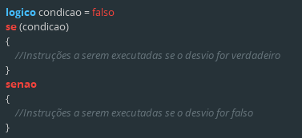
Senão

Slide 72
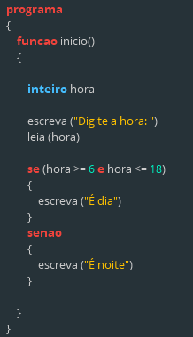
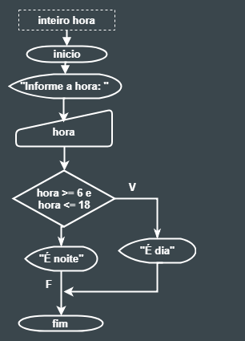
Senão

Slide 73
Senão Se
Agora imagine que você precise verificar a nota da prova de um aluno e falar se ele foi muito bem, bem, razoável ou mau em uma prova como fazer isto ?

Slide 74
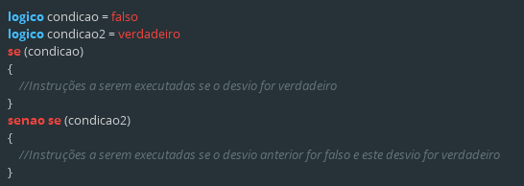
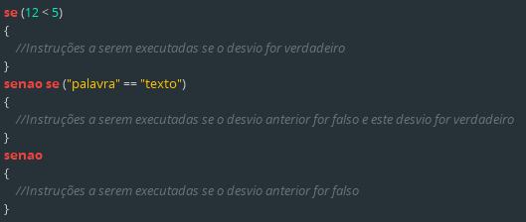
Senão Se
Quando você precisa verificar se uma condição é verdadeira, e se não for, precise verificar se outra condição é verdadeira uma das formas de se fazer esta verificação é utilizando do se ... senão se;

Slide 75
Desvios Condicionais (Escolha e Caso).

Slide 76
Escolha e Caso
Qual a melhor forma para programar um menu de, por exemplo, uma calculadora? Esta tarefa poderia ser executada através de desvios condicionais se e senão, porém esta solução seria complexa e demorada.

Slide 77
Escolha e Caso
Pode-se executar esta tarefa de uma maneira melhor, através de outro tipo de desvio condicional: a escolha junto com o caso. Este comando é similar aos comandos se e senão, e reduz a complexidade do problema.

Slide 78
Escolha e Caso
Neste comando não é possível o uso de operadores lógicos, ele apenas trabalha com valores definidos, ou o valor é igual ou diferente. Além disto, a escolha e o caso tem alguns casos testes, e se a instrução não for colocada ao fim de cada um destes testes, o comando executará todos os casos existentes.

Slide 79
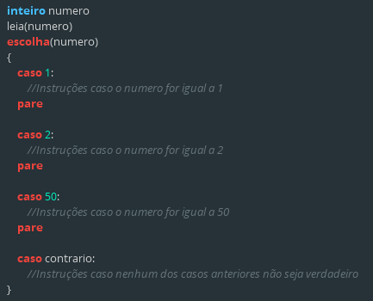
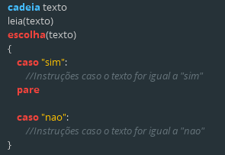
Escolha e Caso

Slide 80
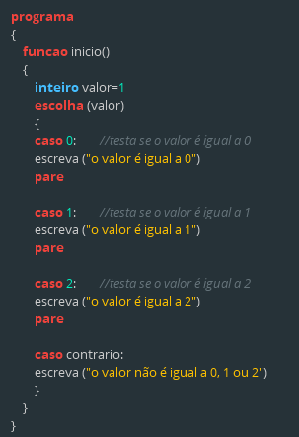
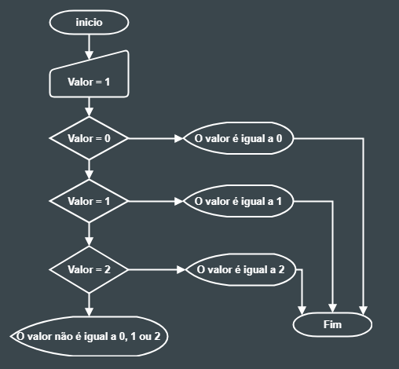
Escolha e Caso

Slide 81
Laços de Repetição (Enquanto).

Slide 82
Enquanto
Se fosse necessário a elaboração de um jogo, como por exemplo um jogo da velha, e enquanto houver lugares disponíveis no tabuleiro, este jogo devesse continuar, como faríamos para que o algoritmo tivesse este comportamento?

Slide 83
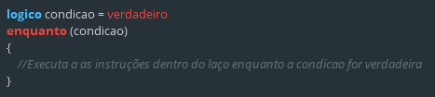
Enquanto
É simples. O comando enquanto poderia fazer esse teste lógico. A função do comando enquanto é executada uma lista de comandos enquanto uma determinada condição for verdadeira.

Slide 84
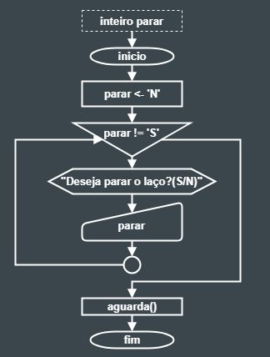
Enquanto
A figura ilustra um algoritmo que verifica uma variÁvel do tipo caracter. Enquanto a variável for diferente da letra “S” o comando enquanto será executado, assim como as instruções dentro dele. No momento em que o usuário atribuir “S” a variável, o comando enquanto terminarão e o programa chega ao seu final.

Slide 85
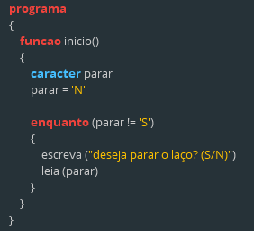
Enquanto

Slide 86
Laços de Repetição (Faça Enquanto).

Slide 87
Faça - Enquanto
Em algumas situações, faz-se necessário verificar se uma condição é verdadeira ou não após a entrada de dados do usuário. Para situações como essa, podemos usar o laço de repetição faça-enquanto.

Slide 88
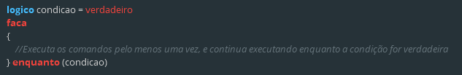
Faça - Enquanto
Este teste é bem parecido com o enquanto. A diferença está no fato de que o teste lógico é realizado no final, e com isso as instruções do laço sempre serão realizadas pelo menos uma vez. O teste verifica se elas devem ser repetidas ou não.

Slide 89
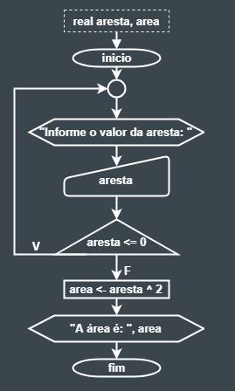
Faça - Enquanto
A figura ilustra um algoritmo que calcula a área de um quadrado. Note que para o cálculo da área é necessário que o valor digitado pelo usuário para a revista seja maior que 0. Caso o usuário informe um valor menor ou igual a 0 para a aresta, o programa repete o comando pedindo para que o usuário entre novamente com um valor para a aresta. Caso seja um valor válido, o programa continua sua execução normalmente e ao fim exibe a área do quadrado.

Slide 90
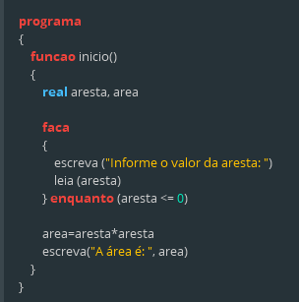
Faça - Enquanto

Slide 91
Laços de Repetição (Para)

Slide 92
Para
E se houver um problema em que sejam necessárias um número determinado de repetições? Por exemplo, se quiséssemos pedir ao usuário que digitasse 10 valores. Poderíamos utilizar a instrução de Leia repetidas vezes.

Slide 93
Para
Porém se ao invés de 10 valores precisássemos de 100, essa tarefa se tornaria muito extensa. Para resolver problemas como esse, podemos usar um laço de repetição com variável de controle. No portugol, ele é conheciparado como .

Slide 94
Para
O laço de repetição com variável de controle facilita a construção de algoritmos com número definido de repetições, pois possui um contador (variável de controle) embutido no comando com o incremento automático. Desta forma, um erro muito comum que se comete ao esquecer de fazer o incremento do contador é evitado.

Slide 95
Para
Toda vez que temos um problema cuja solução necessita de um número determinado de repetições utilizamos um contador. O contador deve ser inicializado antes do laço deve ser incrementado dentro do lado.

Slide 96

Para
O laço com variável de controle possui três partes. A inicialização da variável contadora, a definição do valor final do contador e a definição do incremento. Estas três partes são escritas juntas, no início do lado.

Slide 97
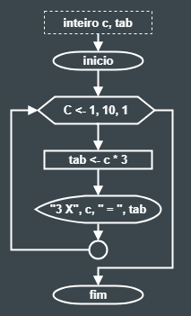
Para
A figura ilustra um algoritmo que exibe na tela a tabuada de 3. Note que conforme a sintaxe mostrada anteriormente, a primeira instrução do laço é inicializar o contador c=1. O segundo comando especifica a condição para que o laço continue a ser executado, ou seja, enquanto o contador c for menor ou igual a 10. Por último, a terceira instrução demonstra que o contador c será acrescentado em 1 em seu valor a cada interação do comando. O laço será executado 10 vezes e mostrará a tabuada de 3.

Slide 98
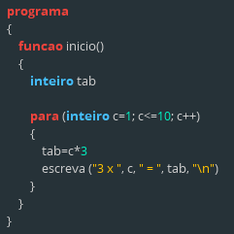
Para

Slide 99

Obrigado
Prof. Chagas Junior

